Slide 1
MELHORIA DA ATENÇÃO AOS IDOSOS DA UNIDADE DE SAÚDE DR. ELVIO BASSO DO MUNICÍPIO DE BARÃO DE COTEGIPE –RS
Deborah Todeschini
Orientadora: Alexandra Rosa Martins

Slide 2
Introdução
No Brasil
População de 6784 hab. em 03/2014
Idosos 926 (13,64%)
População de 6845 hab. em 12/2014
Idosos 1346 (19,66%)
Aumento de 61 habitantes, 420 idosos em 9 meses.
*SIAB

Slide 3
Introdução
A intervenção ocorreu no Município de Barão de Cotegipe – RS
Região com predominância agrícola, minifúndios
UBS mista
Zona urbana central
3 ESFs incompletas
Plantão 24 horas
Atende a totalidade da população

Slide 4
Introdução
Antes da intervenção
Falta de protocolos
Não havia cadastramento próprio de idosos, não havia acompanhamento constante
Sem monitoramento de ações direcionadas aos idosos

Slide 5
Objetivo geral
Melhorar a atenção à saúde do idoso

Slide 6
Metodologia
Fichas espelhos, planilhas e prontuários eletrônicos
Arquivo especifico para as fichas espelhos
Treinamento de equipe
Caderno de Atenção Básica nº19, Envelhecimento e Saúde da pessoa Idosa, do Ministério da Saúde do ano de 2006

Slide 7
Metodologia
Alteração do fluxo de consultas dando prioridade aos idosos
Estabelecido a função de cada membro da equipe na intervenção
Monitoramento semanal
Palestras constantes na UBS e no interior

Slide 8
Objetivos, Metas e Resultados
Objetivo1. Ampliar a cobertura de atenção à saúde do idoso da área da unidade de saúde.
Meta 1. Ampliar a cobertura de atenção à saúde do idoso da área da unidade de saúde para 30%.

Slide 9
Objetivos, Metas e Resultados
Objetivo 2. Melhorar a qualidade da atenção ao idoso na Unidade de Saúde.
Meta 2.1 Realizar Avaliação Multidimensional Rápida em 100% dos idosos da área de abrangência utilizando como modelo a proposta de avaliação do Ministério da Saúde.

Slide 10
Objetivos, Metas e Resultados
Meta 2.2 Realizar exame clínico apropriado em 100% das consultas, incluindo exame físico dos pés, com palpação dos pulsos tibial posterior e pedioso e medida da sensibilidade a cada 3 meses para diabéticos.

Slide 11
Objetivos, Metas e Resultados
Meta 2.3. Realizar a solicitação de exames complementares periódicos em 100% dos idosos hipertensos e/ou diabéticos.

Slide 12
Objetivos, Metas e Resultados
Meta 2.4. Priorizar a prescrição de medicamentos da Farmácia Popular a 100% dos idosos

Slide 13
Objetivos, Metas e Resultados
Meta 2.5.Cadastrar 100% dos idosos acamados ou com problemas de locomoção.
Meta 2.6. Realizar visita domiciliar a 100% dos idosos acamados ou com problemas de locomoção.

Slide 14
Objetivos, Metas e Resultados
Meta 2.7. Rastrear 100% dos idosos para Hipertensão Arterial Sistêmica (HAS).

Slide 15
Objetivos, Metas e Resultados
Meta 2.8. Rastrear 100% dos idosos com pressão arterial sustentada maior que 135/80 mmHg para Diabetes Mellitus (DM).

Slide 16
Objetivos, Metas e Resultados
Meta 2.9. Realizar avaliação da necessidade de atendimento odontológico em 100% dos idosos.

Slide 17
Objetivos, Metas e Resultados
Meta 2.10. Realizar a primeira consulta odontológica para 100% dos idosos.

Slide 18
Objetivos, Metas e Resultados
Objetivo 3. Melhorar a adesão dos idosos ao Programa de Saúde do Idoso
Meta 3.1. Buscar 100% dos idosos faltosos às consultas programadas.

Slide 19
Objetivos, Metas e Resultados
Objetivo 4. Melhorar o registro das informações
Meta 4.1. Manter registro específico de 100% das pessoas idosas.

Slide 20
Objetivos, Metas e Resultados
Meta 4.2. Distribuir a Caderneta de Saúde da Pessoa Idosa a 100% dos idosos cadastrados

Slide 21
Objetivos, Metas e Resultados
Objetivo 5. Mapear os idosos de risco da área de abrangência
Meta5.1. Rastrear 100% das pessoas idosas para risco de morbimortalidade.

Slide 22
Objetivos, Metas e Resultados
Meta 5.2. Investigar a presença de indicadores de fragilização na velhice em 100% das pessoas idosas.

Slide 23
Objetivos, Metas e Resultados
Meta 5.3. Avaliar a rede social de 100% dos idosos

Slide 24
Objetivos, Metas e Resultados
Objetivo 6. Promover a saúde dos idosos
Meta 6.1. Garantir orientação nutricional para hábitos alimentares saudáveis a 100% das pessoas idosas.

Slide 25
Objetivos, Metas e Resultados
Meta 6.2. Garantir orientação para a prática regular de atividade física a 100% idosos.

Slide 26
Objetivos, Metas e Resultados
Meta 6.3. Garantir orientações sobre higiene bucal (incluindo higiene de próteses dentárias) para 100% dos idosos cadastrados.

Slide 27
Discussão
Importância para a equipe:
Continuidade
Integração da equipe
Definição das tarefas
Ficha-espelho poupando tempo na busca de informações no prontuário eletrônico
Captação de paciente acamados ou com problemas de locomoção – ACS

Slide 28
Discussão
Importância para o serviço:
Priorização do atendimento ao idoso
Mudanças no fluxo, no atendimento, no acesso e na qualidade da assistência

Slide 29
Discussão
Importância para a comunidade:
Melhoria na qualidade de atendimento ao idoso
Acesso fácil a informação
Fluxo de atendimento priorizado

Slide 30
Discussão
As ações desenvolvidas na intervenção já fazem parte da rotina do serviço.
Para viabilizar a continuidade dessas ações é necessário trabalho árduo todos os dias e também reuniões frequentes de equipe.

Slide 31
Reflexão crítica sobre o processo pessoal de aprendizagem e na implementação da intervenção
À distância
Continuidade de conhecimento
Bolsa de incentivo
Autoconhecimento
Conhecimento na área da saúde integral
Envolvimento – clientela
Trabalho em equipe

Slide 32
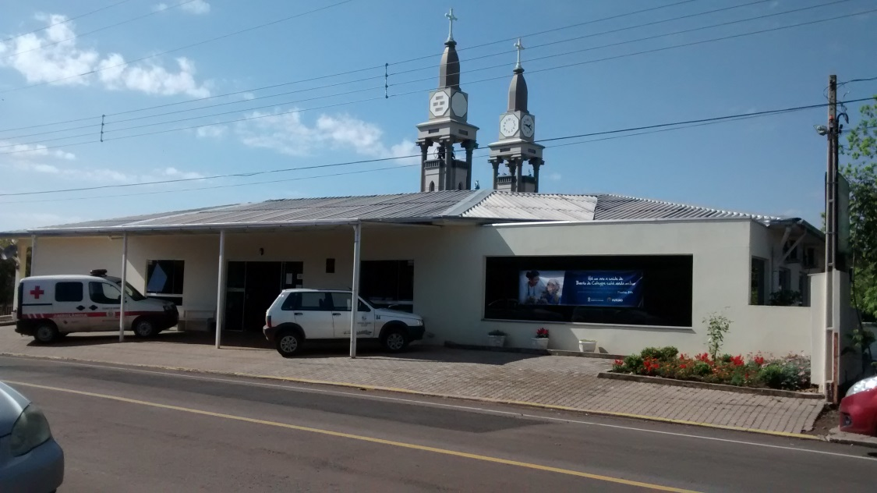
Obrigado!

